Slide 1
移动云业务介绍
集团客户部
2014年6月

Slide 2
一、业务背景
二、产品介绍
三、成功案例
四、售后服务

Slide 3




云计算是信息技术发展的必然趋势
信息时代需要高效率、低成本的信息处理能力，云计算助力“移动信息专家”转型
云计算是继个人计算机、互联网变革之后的第三次IT革命
技术
云计算变革
将IT基础设施转变为像水和煤气一样的社会公用基础设施
超级数据中心成为IT资源和服务的提供者
互联网变革
将数以亿万计的信息孤岛汇集成庞大的信息网络，极大的提高了人类沟通，共享和协作的效率，丰富了社交和娱乐生活
个人计算机变革
将只在特定行业中应用的大型主机变成每个人都负担得起的个人电脑，大幅度提高了个人生产效率和企业效率
云计算时代
互联网时代
微型机时代
大型机时代
1960年代
1980年代
1990年代
2000年代
时间

Slide 4


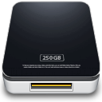



云计算有哪些服务模式？
云计算也是一种服务模式，以后使用IT资源就像使用水、电、燃气一样。
云计算服务是一种将动态可扩展的IT资源和软件产品，通过网络按需提供给用户，并按照实际使用量进行计费的服务模式。
按提供的服务类型
按云服务的对象
应用系统
公有云
面向外部用户需求，通过开放网络提供云计算服务
IDC，GoogleApp，Saleforce在线CRM
操作系统+应用服务引擎
应用软件
应用平台
基础设施
(SaaS)
(PaaS)
(IaaS)
私有云
大型企业按照云计算的架构搭建平台，面向企业内部需求提供云计算服务
企业内部数据中心等
Infrastructure as a Service
以服务的形式提供虚拟硬件资源，如虚拟主机/存储/网络/数据库管理等资源。
用于无需购买服务器、网络设备、存储设备，只需通过互联网租赁即可搭建自己的应用系统
典型应用：Amazon Web Service (AWS)
Platform as a Service
提供应用服务引擎，如互联网应用编程接口/运行平台等。
用户基于该应用服务引擎，可以构建该类应用。
典型应用：Google AppEngine, Force.com, Microsoft Azure服务平台
Software as a Service
用户通过Internet (如浏览器)来使用软件。用户不必购买软件，只需按需租用软件
典型应用：Google Doc, Salesforce.com, Oracle CRM OnDemand, Office Live Workspace
混合云
兼顾以上两种情况的云计算服务
Amazon Web Server等既为企业内部又为外部用户提供云计算服务

Slide 5
一、业务背景
二、产品介绍
三、成功案例
四、售后服务

Slide 6
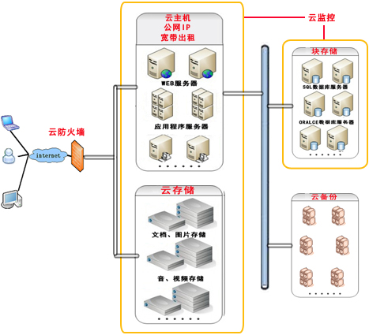

移动云业务概述
移动云是基于云计算技术、采用互联网模式为全网政企客户提供的基础资源、平台能力、软件应用等服务的业务。
现阶段以基础设施虚拟化租用服务为主，通过虚拟化、自动化等云计算关键技术动态地调配各类IT基础资源，为客户提供可灵活使用的弹性计算、存储、网络、开发环境等服务。
中小企业
3、访问/配置资源，构建IT系统
用户IT系统
块存储
互联网公司
数据库服务器
负载
均衡
块存储
医疗、金融等行业客户
防火墙
App服务器
对象存储
Web服务器
……
用户
2、资源分配
平台
1、通过公众服务云申请各类资源
IT资源能力提供
中国移动公众服务云
云主机
块存储
云存储
带宽出租
云防火墙
...

Slide 7
移动云业务特点
标准化
为用户提供标准化的云资源订购及应用服务。
安全稳定
软硬件层面采用数据多副本容错、心跳检测；在设施层面，能源、制冷和网络接入采用了冗余设计。
从资源申请到服务能力的提供可在1小时内完成，可实现快速部署，缩短上线周期。
快速部署
自助服务
用户可在线申请获取资源，并在线配置，即可开通并使用服务。
支持客户按需订购使用基础资源，客户可根据业务发展状态订购或取退订动云产品，按需使用。
按需使用

Slide 8









移动云服务能力
充足优质的资源
节能环保
星级认证
专业贴心的
客户服务（服务台）
专业的服务实施能力
专家团队支撑
服务广泛覆盖
技术过硬
经验丰富
电信级服务
较强的整体服务优势
ISO2000及27001认证
工信部可信云认证
服务能力
覆盖全国

Slide 9
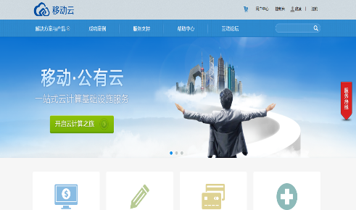
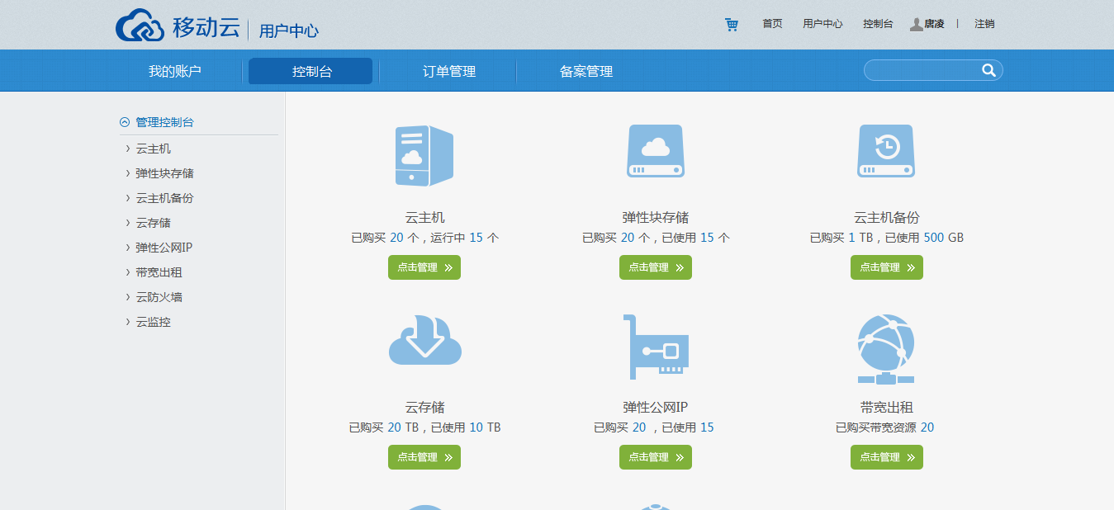
产品及计费方式
移动云现阶段主要提供IaaS业务，具备开通、使用、计费能力。
主要产品：5类8项云计算产品。
计费方式：分包月、按时长、按流量等。
移动云承载了应用托管等PaaS服务，后期将推出供客户试用。
类别 | 移动云产品
弹性计算 | 云主机 云主机备份
弹性存储 | 云存储 弹性块存储
云网络服务 | 带宽出租 弹性公网IP
云安全服务 | 云防火墙
IT维护管理类 | 云监控
产品页面
客户控制台

Slide 10
云产品介绍 - 云主机
业务概述
服务介绍
产品特点
云主机是基于中国移动自主研发的“大云”平台，通过虚拟化技术整合IT资源，为客户提供按需使用的计算资源基础设施服务
云主机提供了一种基于互联网的、可按需使用的计算资源服务，客户可以根据需要选择不同CPU、内存、存储以及操作系统的云主机，并选择按时长或按月的付费方式。
快速部署
按需使用
自助服务
安全稳定
PPT模板下载：www.1ppt.com/moban/ 行业PPT模板：www.1ppt.com/hangye/
节日PPT模板：www.1ppt.com/jieri/ PPT素材下载：www.1ppt.com/sucai/
PPT背景图片：www.1ppt.com/beijing/ PPT图表下载：www.1ppt.com/tubiao/
优秀PPT下载：www.1ppt.com/xiazai/ PPT教程： www.1ppt.com/powerpoint/
Word教程： www.1ppt.com/word/ Excel教程：www.1ppt.com/excel/
资料下载：www.1ppt.com/ziliao/ PPT课件下载：www.1ppt.com/kejian/
范文下载：www.1ppt.com/fanwen/ 试卷下载：www.1ppt.com/shiti/
教案下载：www.1ppt.com/jiaoan/
产品资费
注：
1、1个vCPU提供的CPU计算能力相当于1个2.1GHz单核处理器
2、每个用户可订购多个同一规格的云主机或多个不同规格的云主机
3、每款主机提供Linux 、windows Server操作系统供选择

Slide 11
云产品介绍 - 云主机备份
业务概述
服务介绍
产品特点
云主机备份为客户快速生成和保存云主机某一时刻的磁盘或文件状态，客户可在需要时还原到备份时云主机状态，并可用备份文件和数据生成新的云主机。
云主机备份开通后，客户可获得一定规格容量的备份空间，在备份空间内，客户可随时生成或删除备份，也可以选择备份恢复，用备份文件和数据生成新的云主机。
操作方便
安全可靠
PPT模板下载：www.1ppt.com/moban/ 行业PPT模板：www.1ppt.com/hangye/
节日PPT模板：www.1ppt.com/jieri/ PPT素材下载：www.1ppt.com/sucai/
PPT背景图片：www.1ppt.com/beijing/ PPT图表下载：www.1ppt.com/tubiao/
优秀PPT下载：www.1ppt.com/xiazai/ PPT教程： www.1ppt.com/powerpoint/
Word教程： www.1ppt.com/word/ Excel教程：www.1ppt.com/excel/
资料下载：www.1ppt.com/ziliao/ PPT课件下载：www.1ppt.com/kejian/
范文下载：www.1ppt.com/fanwen/ 试卷下载：www.1ppt.com/shiti/
教案下载：www.1ppt.com/jiaoan/
产品资费
产品规格 | 40G | 60G | 80G | 100G
按时长（元/小时) | 0.12 | 0.16 | 0.22 | 0.28
包月 （元/月） | 48 | 58 | 78 | 98
注：
1、订购云主机备份前客户必须先订购至少一台云主机产品
2、每个客户可订购多个同一规格的云主机备份产品或多个不同规格的云主机备份产品

Slide 12
云产品介绍 - 云存储
业务概述
服务介绍
产品特点
云存储是基于中国移动自主研发的“大云”平台，利用“大云”对象存储技术为客户提供可按需扩展的文件存储空间服务。
云存储为客户提供按需扩展存储空间服务，客户可对数据进行上传、下载、删除等操作。客户可以利用云存储搭建各种网盘、多媒体分享网站等基于大规模数据的服务。
操作方便
稳定可靠
按需扩展
高安全性
PPT模板下载：www.1ppt.com/moban/ 行业PPT模板：www.1ppt.com/hangye/
节日PPT模板：www.1ppt.com/jieri/ PPT素材下载：www.1ppt.com/sucai/
PPT背景图片：www.1ppt.com/beijing/ PPT图表下载：www.1ppt.com/tubiao/
优秀PPT下载：www.1ppt.com/xiazai/ PPT教程： www.1ppt.com/powerpoint/
Word教程： www.1ppt.com/word/ Excel教程：www.1ppt.com/excel/
资料下载：www.1ppt.com/ziliao/ PPT课件下载：www.1ppt.com/kejian/
范文下载：www.1ppt.com/fanwen/ 试卷下载：www.1ppt.com/shiti/
教案下载：www.1ppt.com/jiaoan/
产品资费
注：
1、每个客户可订购多个同规格的云存储产品或多个不同规格的云存储产品

Slide 13
云产品介绍 – 弹性块存储
业务概述
服务介绍
产品特点
弹性块存储为客户云主机提供可按需扩展存储空间的块级别存储服务，客户云主机以卷设备的方式访问块存储空间。
弹性块存储为客户提供可按需扩展块级别存储服务。块存储空间有挂载（Attach）和解挂载（Detach）两种状态，客户可以选择将弹性块存储挂载在云主机上并部署数据库等应用。
操作方便
稳定可靠
按需扩展
PPT模板下载：www.1ppt.com/moban/ 行业PPT模板：www.1ppt.com/hangye/
节日PPT模板：www.1ppt.com/jieri/ PPT素材下载：www.1ppt.com/sucai/
PPT背景图片：www.1ppt.com/beijing/ PPT图表下载：www.1ppt.com/tubiao/
优秀PPT下载：www.1ppt.com/xiazai/ PPT教程： www.1ppt.com/powerpoint/
Word教程： www.1ppt.com/word/ Excel教程：www.1ppt.com/excel/
资料下载：www.1ppt.com/ziliao/ PPT课件下载：www.1ppt.com/kejian/
范文下载：www.1ppt.com/fanwen/ 试卷下载：www.1ppt.com/shiti/
教案下载：www.1ppt.com/jiaoan/
产品资费
产品规格 | 50G | 100G | 200G | 500G | 1TB | 2TB
按时长 （元/小时) | 0.14 | 0.26 | 0.5 | 1.2 | 2.2 | 4.0
包月 （元/月） | 48 | 88 | 168 | 408 | 798 | 1598
注：
1、订购弹性块存储前客户须先订一台或多台云主机
2、每个客户可订购多个同一规格的弹性块存储产品或多个不同规格的弹性块存储产品

Slide 14
云产品介绍 – 弹性公网IP
业务概述
服务介绍
产品特点
弹性公网IP指为客户提供静态公网IP地址服务,其允许客户方便灵活地将IP地址分配到云主机上。
弹性公网IP为客户提供可灵活使用的公网IP地址服务。使用弹性公网IP，客户可以将其绑定到指定的一台云主机上，也可以与云主机解绑定，再绑定到其他云主机上，解绑定后的弹性IP地址不会释放，仍然属于客户管理之下。
使用灵活
按需扩展
操作方便
PPT模板下载：www.1ppt.com/moban/ 行业PPT模板：www.1ppt.com/hangye/
节日PPT模板：www.1ppt.com/jieri/ PPT素材下载：www.1ppt.com/sucai/
PPT背景图片：www.1ppt.com/beijing/ PPT图表下载：www.1ppt.com/tubiao/
优秀PPT下载：www.1ppt.com/xiazai/ PPT教程： www.1ppt.com/powerpoint/
Word教程： www.1ppt.com/word/ Excel教程：www.1ppt.com/excel/
资料下载：www.1ppt.com/ziliao/ PPT课件下载：www.1ppt.com/kejian/
范文下载：www.1ppt.com/fanwen/ 试卷下载：www.1ppt.com/shiti/
教案下载：www.1ppt.com/jiaoan/
产品资费
注：
1、订购弹性公网IP前必须订购云主机
2、客户订购公网IP 的总数不能超过订购云主机总数的2倍，每台云主机最多挂载两个IP；
3、每个客户可订购多个弹性公网IP产品
产品类型 | 产品规格 | 按时长 （元/小时） | 包月 （元/月）
弹性公网IP | 个 | 0.1 | 30

Slide 15
云产品介绍 – 带宽出租
业务概述
服务介绍
产品特点
带宽出租指为客户的公网IP提供网络接入服务。带宽至从数据中心到骨干网的带宽。
当客户申请弹性公网IP后，可以申请带宽资源，且申请的带宽与公网IP关联。当公网IP地址绑定到云主机的时候，该云主机将获得公网IP所关联的带宽。当公网IP取消时，与之关联的带宽也一并取消。
性能稳定
按需扩展
PPT模板下载：www.1ppt.com/moban/ 行业PPT模板：www.1ppt.com/hangye/
节日PPT模板：www.1ppt.com/jieri/ PPT素材下载：www.1ppt.com/sucai/
PPT背景图片：www.1ppt.com/beijing/ PPT图表下载：www.1ppt.com/tubiao/
优秀PPT下载：www.1ppt.com/xiazai/ PPT教程： www.1ppt.com/powerpoint/
Word教程： www.1ppt.com/word/ Excel教程：www.1ppt.com/excel/
资料下载：www.1ppt.com/ziliao/ PPT课件下载：www.1ppt.com/kejian/
范文下载：www.1ppt.com/fanwen/ 试卷下载：www.1ppt.com/shiti/
教案下载：www.1ppt.com/jiaoan/
产品资费
产品规格 | 1M | 2M | 5M | 10M | 20M | 50M
按时长 （元/小时) | 0.60 | 1.00 | 2.40 | 4.60 | 9.10 | 17.4
包月 （元/月） | 199 | 388 | 888 | 1688 | 3288 | 6288
注：
1、带宽指从云主机到核心骨干网带宽
2、每个客户可订购多条同一规格的带宽出租产品或多个不同规格的带宽出租产品
3、每个IP绑定的带宽不超过100M

Slide 16
云产品介绍 – 云防火墙
业务概述
服务介绍
产品特点
云防火墙指利用移动云平台防火墙的安全策略资源，为客户账户下具有公网IP地址的云主机提供安全服务。客户可通过自服务门户进行安全策略的配置。
云防火墙指利用移动云平台防火墙的安全策略资源为客户提供安全策略防护，客户可以通过自服务门户轻松的配置应用系统的安全策略。
高安全性
操作方便
PPT模板下载：www.1ppt.com/moban/ 行业PPT模板：www.1ppt.com/hangye/
节日PPT模板：www.1ppt.com/jieri/ PPT素材下载：www.1ppt.com/sucai/
PPT背景图片：www.1ppt.com/beijing/ PPT图表下载：www.1ppt.com/tubiao/
优秀PPT下载：www.1ppt.com/xiazai/ PPT教程： www.1ppt.com/powerpoint/
Word教程： www.1ppt.com/word/ Excel教程：www.1ppt.com/excel/
资料下载：www.1ppt.com/ziliao/ PPT课件下载：www.1ppt.com/kejian/
范文下载：www.1ppt.com/fanwen/ 试卷下载：www.1ppt.com/shiti/
教案下载：www.1ppt.com/jiaoan/
产品资费
产品类型 | 产品规格 | 按时长 （元/小时） | 包月 （元/月）
云防火墙 | 20条策略 | 0.03 | 10
 | 100条策略 | 0.12 | 45
注：
1. 客户订购云防火墙前必须先订购云主机
2 每个客户可订购多条同一规格的云防火墙策略产品或多个不同规格的云防火墙策略产品。

Slide 17
云产品介绍 – 云监控
业务概述
服务介绍
产品特点
云监控指为客户提供所申请的资源的状态监控服务，以便客户了解所申请资源的使用情况。
云监控指为客户提供资源状态监控服务，当客户开通云监控功能后，名下的所有云主机等资源的CPU占用率、内存占用率及网络流量等将可被监控。
使用灵活
按需扩展
操作方便
PPT模板下载：www.1ppt.com/moban/ 行业PPT模板：www.1ppt.com/hangye/
节日PPT模板：www.1ppt.com/jieri/ PPT素材下载：www.1ppt.com/sucai/
PPT背景图片：www.1ppt.com/beijing/ PPT图表下载：www.1ppt.com/tubiao/
优秀PPT下载：www.1ppt.com/xiazai/ PPT教程： www.1ppt.com/powerpoint/
Word教程： www.1ppt.com/word/ Excel教程：www.1ppt.com/excel/
资料下载：www.1ppt.com/ziliao/ PPT课件下载：www.1ppt.com/kejian/
范文下载：www.1ppt.com/fanwen/ 试卷下载：www.1ppt.com/shiti/
教案下载：www.1ppt.com/jiaoan/
产品资费
产品类型 | 产品规格 | 按时长 （元/小时） | 包月 （元/月）
云监控 | 开启 | 0.05 | 18
注：
1. 客户必须已经定购移动云的云主机或云存储产品。

Slide 18
目录
一、业务背景
二、产品介绍
三、案例分享
四、售后服务

Slide 19
典型客户需求
创业公司
高速发展的互联网公司
创业公司缺乏一次性投入IT设施资本，难以购买所需IT设备；
发展前景不确定，对于资源的需求不确定，无法确定业务系统规模。
业务需求激增，超过业务规划，自有资源无法满足业务需求；
自有业务系统建设涉及硬件采购、建设集成、部署等，建设周期较长，难以满足互联网公司快速响应需求。
传统行业
大型企业突发性需求
传统行业互联网需求，如中小企业的宣传网站，政府企业的政务、宣传系统的业务需求；
这些行业不需要也不希望进行机房或设备维护。
对于短时间内爆炸性增长的业务需求，如假期的火车购票、假日短信的爆炸性增长等，需要扩充大量的资源；
一段时间后，业务需求降低至平稳水平，需释放闲置资源。

Slide 20
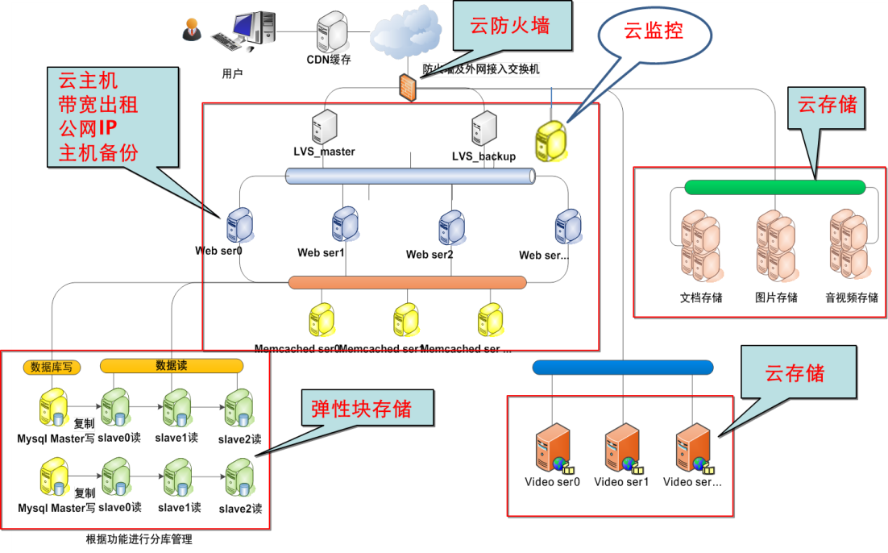
典型案例分析1
某学校教育云学习平台
该教育云学习平台通过互联网为广大师生乃至社会人员提供服务，实现资源共享。客户需要有足够的空间存储电子教学资源，且分散在各地的教育机构能方便快速地访问到所需资源；其部署在移动云平台主要资源及用途如下：
业务架构图
云主机、弹性公网IP、带宽出租：部署WEB服务器、应用程序服务器
弹性块存储：部署SQL数据库，ORACLE数据库；
云存储：业务文档、图片、音频视频文件；
云备份： 备份关键系统数据及重要业务数据；
云监控：监控云主机、块存储、云存储的性能、容量及网络流量等。

Slide 21

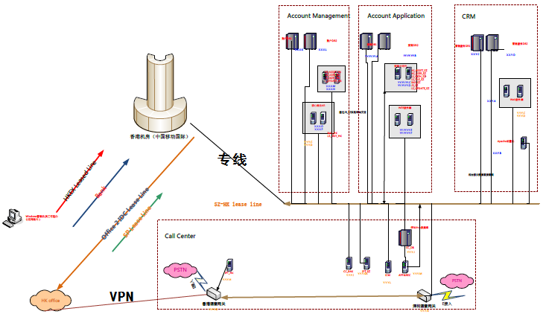
典型案例分析2
某证券客户平台系统
客户需求：
客户的业务平台主要由五大系统组成：证券期货呼叫中心，营销服务系统，受理系统，客户系统，证券交易及结算系统。由于涉及金融证券业务，对数据的安全性及系统的稳定性要求比较高，另外对网络资源需提供较高的定制化服务。
业务架构图
使用资源：
IT拓扑图
客户业务系统部署在移动云平台后，使用到的云产品有：云主机 + 云主机备份 + 弹性块存储 + 弹性公网IP + 带宽出租，其中主要资源列表如下：
云主机：34台；
弹性块存储： 2300GB；
弹性公网IP： 14个；
带宽出租： 100M；
为客户在香港机房和移动云平台间搭建物理专线及VPN，实现金融“VPC”（虚拟私有云）

Slide 22
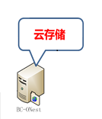
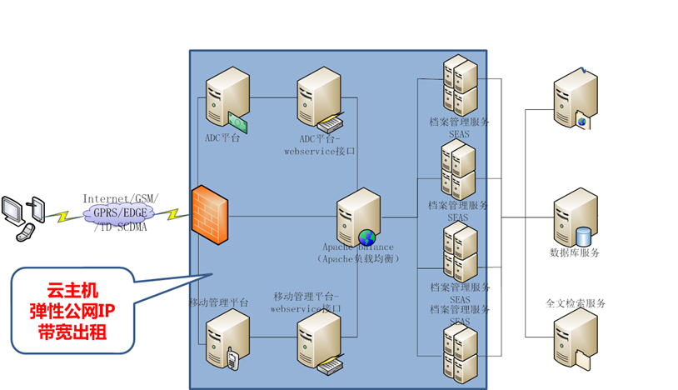
典型案例分析3
某档案云管理系统
客户需求：
通过建设基于公有云的云档案管理系统，对企业的档案管理形成一个统一标准，以便不同企业可以按照档案局的规定对本企业的档案进行管理，从而形成“统一”的企业档案管理系统，摆脱档案信息化低水平重复建设问题。搭建在云平台上的档案管理系统需要快速稳定，并保证数据的高度安全性。
使用资源：
客户业务系统部署在移动云平台后，使用到的云产品有：云主机 + 云存储 +弹性块存储 + 弹性公网IP + 带宽出租，使用资源情况如下：
云主机：17台（高性能I配置）
云存储：2TB；
弹性块存储：400GB；
公网IP：9个；
带宽：100M
档案云管理系统架构图

Slide 23
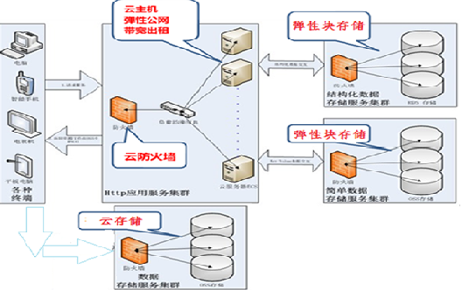
典型案例分析4
某电子商务客户云平台系统
客户需求特征：
合作背景：
电子商务行业是在信息技术的高速发展促使商业活动逐渐和网络技术结合下形成的经济形式。电子商务的出现及应用，大大降低了企业产品开发和生产成本，减少了商品流通环节，使企业能够及时的了解市场动态等优势，但是随着其快速发展，同时面临许多问题：安全问题，存储空间不足，由于带宽受限带来的高峰期访问速度低，以及一些中小企业应用电子商务时遇见的基础设施落后等等。
为了解决电子商务行业的这些需求问题，移动云特为电子商务行业推出了系列云产品，满足该行业企业的业务需求。
需求特征
需要足够带宽来保障网站高峰流量的访问速度
需要海量的空间存放商品信息数据
需要保障网站的安全性
解决方案：
利用“云主机”产品为客户构建大规模分布式系统，满足客户要求的计算能力；
利用“弹性公网IP”和“带宽出租”产品为网站的访问高峰期提供带宽保证；
通过“云存储”为客户提供海量的存储空间能力；
通过“云防火墙”、“云监控”产品为客户的业务网站提供安全保障。
某电子商务企业的云架构图

Slide 24
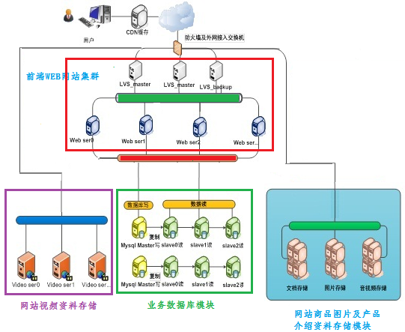
典型案例分析5
某互联网云视频平台系统
合作背景：
伴随着互联网的飞速发展，视频网站的内容越来越丰富多彩，同时面临的压力也越来越大。对于海量视频的存储，海量内容的快速访问，实现资源的快速上传下载等问题，需要利用云计算来构建一个弹性的网络架构，可以适应海量的内容，快速的访问速度来吸引更多的用户到自己的视频网站中来。
移动云为视频网站提供优质的服务，推出的移动云产品能够较好地契合视频行业的需求特征，满足众多视频网站的业务要求。
云防火墙
云主机
云主机备份
弹性公网IP
带宽出租
弹性块存储
云存储
云存储
互联网云视频IT架构图
解决方案：
（1）利用“云主机”产品为客户构建大规模分布式系统，满足客户要求的计算
（2）利用“弹性公网IP”和“带宽出租”产品为网站的访问高峰期提供带宽保证；
（3）通过“云存储”为客户提供海量的存储空间能力；
（4）通过“云防火墙”、“云监控”产品为客户的业务网站提供安全保障；

Slide 25
目录
一、业务背景
二、产品介绍
三、成功案例
四、售后服务

Slide 26



服务界面
备案管理
资源开通
提醒服务
技术方案研究制定
平台侧投诉咨询受理
本地侧投诉咨询引导
业务开通
用户信息
账务详单
提醒服务
平台投诉咨询投诉引导
本地侧的咨询服务
用户
签订协议
试用体验
资源订购
咨询投诉
业务申领
账务查询
咨询投诉
投诉咨询服务
账务详单查询
5×8小时售前服务支撑
7*24小时客户经理在线保障
7*24小时移动云服务热线
7*24小时客服热线
移动云平台：一线客服
客户经理、10086*8：二线客服

Slide 27
服务支撑
移动云主要负责客户的业务咨询及报障派单工作，对于常规的产品开通和使用都可以通过联系移动云客服电话或邮箱联系服务台；
售前支持则主要为特定的大客户提供整体需求解决方案，为客户提供从需求评估到方案制定的一体化专属服务；
移动云服务热线电话：4001810086
（7×24小时）
客服
电话
移动云客服邮箱：ecloud_help@chinamobile.com
客服
邮箱
移动云
联系方式
售前
电话
售前
邮箱
重点大客户
售前支持邮箱：15999991350@139.com
售前支持热线：15999991350
（5×8小时）

Slide 28
谢谢！

